Slide 1
中期経営計画
2024年度～2028年度
（案）
2024年 月
株式会社大阪鶴見フラワーセンター

Slide 2
目次
頁
Ⅰ 現状と課題
１ はじめに ・・・・・・・・・・・・・・ 2
２ 花き流通の現状 ・・・・・・・・・・・・・・ 3
３ 当市場の取扱高と国内の位置付け ・・・・・・・・・・・・・・ 5
４ 当社の財務状況 ・・・・・・・・・・・・・・ 7
Ⅱ 今後の取組み
１ 事業運営の基本方針 ・・・・・・・・・・・・・・ ９
２ 市場活性化への取組み ・・・・・・・・・・・・・・ 10
（１）選ばれる市場としての機能拡充 ・・・・・・・・・・・・・・ 10
（２）消費拡大・活性化の推進 ・・・・・・・・・・・・・・ 11
３ 施設の改修や整備、機能向上の計画 ・・・・・・・・・・・・・・ 12
４ 収支の見込み ・・・・・・・・・・・・・・ 13

Slide 3
Ⅰ 現状と課題
Ⅰ-１ はじめに
当市場における過去１０年間の取扱量は、全国的な傾向値と比較すると緩やかではあるものの、ライフスタイルの変化や生産者の減少などを背景に、やや右肩さがりになっている。
また、近年の新型コロナウイルス感染症による世界的な流行は、数年に亘り市場内外の花き関係者に多大な制約と影響をもたらすこととなった。
当社においても、２０１９年～２０２３年版の中期経営計画に掲げた実施目標のいくつかは中止、または先送りをせざるを得ない状況となり、特に「単年度黒字を維持し経営の自主性を高めていく」という重要なテーマについては、２０２０年度に一度未達となった。（経常利益ベース）
施設改修については、経営状況を勘案しながらも、建物・設備の経年による劣化対策に加え、セリシステムの更新、商品の定温保管スペースの拡充など、優先順位をもって機能拡充を実施した。
現在、国内では２０２４年問題と呼ばれる物流問題がクローズアップされ、当市場においてもその対応は重要課題である。産地や場内事業者の声を的確に汲み取り、西日本最大の花き市場にふさわしい環境作りが求められている。
２０２３年３月、当市場に併設されていた民間の交流施設（三井アウトレットパーク大阪鶴見）が閉館し、同年６月、当社はその施設跡約１８，０００㎡を取得した。
施設跡の活用方法については、十分な時間をかけて検討を重ね、市場の将来像とも重ね合わせたうえで当社の経営環境を整えていかなくてはならない。
当市場施設は竣工後３０年が経過し、交流施設跡も同様である。必要に応じて老朽化対策を的確に施しながら、持ちうる経営資源を最大限活用し、永続的かつ安定的な花き流通に寄与できるよう、ここに中期経営計画を策定するものとする。

Slide 4
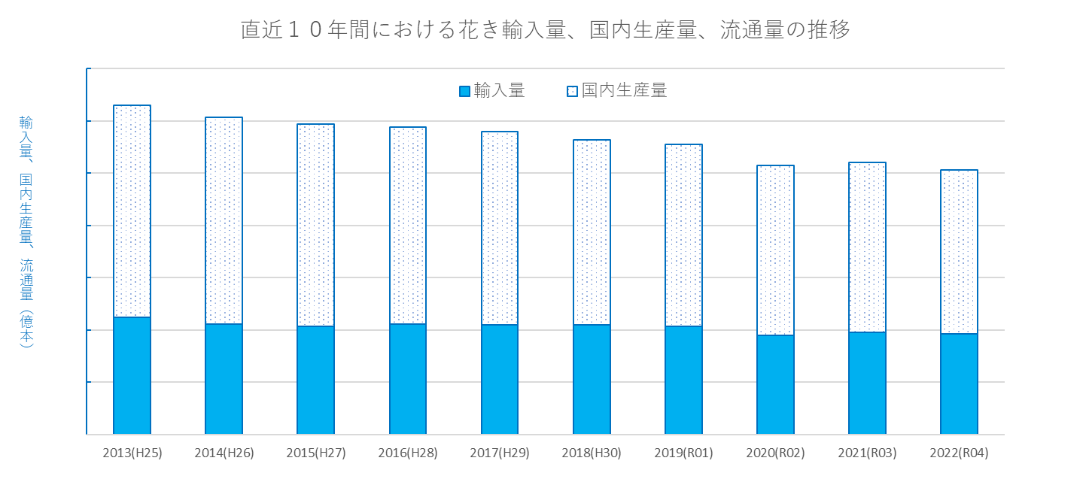
Ⅰ 現状と課題
Ⅰ-２ 花き流通の現状
花きの国内流通量を過去１０年間で見ると、２０１３年の約６３億本をピークに２０２２年には約５１億本まで減少している。
この間、輸入量はほぼ横ばいで推移しているが、国内生産量は減少傾向が続いている。
70
63.0
60.6
60
59.4
58.9
58.0
56.3
55.6
50
51.5
52.0
50.7
40
30
40.7
39.5
38.7
37.8
37.0
35.3
34.8
32.5
32.5
31.4
20
10
22.4
21.1
20.7
21.1
20.9
21.0
20.8
19.0
19.5
19.3
0
（年）
＜参照＞・切り花類品目別作付け面積及び出荷量集計統計（統計局）
・輸入植物所別・種類別検査統計（植物防疫所）

Slide 5
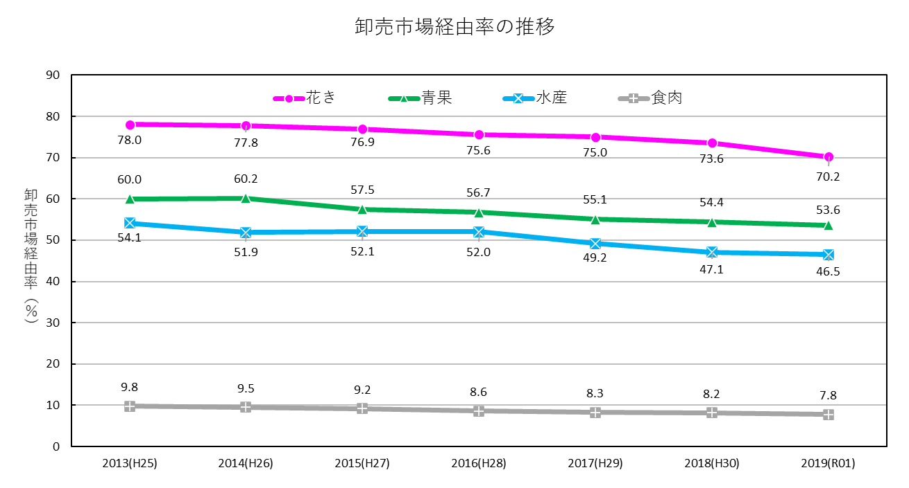
Ⅰ 現状と課題
Ⅰ-２ 花き流通の現状
花きは卸売市場の経由率が７０％台と非常に高く、他の農・水産物に比べて流通における卸売市場の役割は大きい。
（年度）
＜参照＞・令和３年度 卸売市場データ集（農林水産省 令和４年８月）

Slide 6
Ⅰ 現状と課題
Ⅰ-３ 当市場の取扱高と国内の位置付け
２０２２年において当市場は、「都道府県別」、「卸売市場別」いずれにおいても全国２位となっている。
市場取扱高でみると、１位の大田市場は５６０．２億円、２位の当市場は２９３．４億円、２市場の合計８５３．６億円は、全国の市場合計３，６４５億円の２３．４％を占めており、国内の二大市場として花き産業を支えている。
２０２２年 都道府県別卸売取扱高
２０２２年 卸売市場別卸売取扱高
順位 | 都道府県 | 取扱高 (億円) | 全国シェア （％）
1 | 東京 | 951.8 | 26.1
2 | 大阪 | 472.3 | 13.0
3 | 愛知 | 314.7 | 8.6
4 | 福岡 | 211.2 | 5.8
5 | 埼玉 | 180.1 | 5.0
順位 | 市場名 | 地域 | 取扱高 （億円） | 全国シェア （％） | 都道府県シェア（％）
1 | 東京都中央卸売市場大田市場 | 大田区 | 560.2 | 15.4 | 58.9
2 | 大阪鶴見花き地方卸売市場 | 大阪市 | 293.4 | 8.0 | 62.1
3 | 愛知豊明花き地方卸売市場 | 豊明市 | 149.5 | 4.1 | 47.5
4 | 東京都中央卸売市場世田谷市場 | 世田谷区 | 139.5 | 3.8 | 14.7
5 | 姫路生花地方卸売市場 | 姫路市 | 127.2 | 3.5 | 80.6
＜参照＞・市場扱高3645億円 2022年市場協会調査（花き園芸新聞 2023年7月1日 記事）

Slide 7
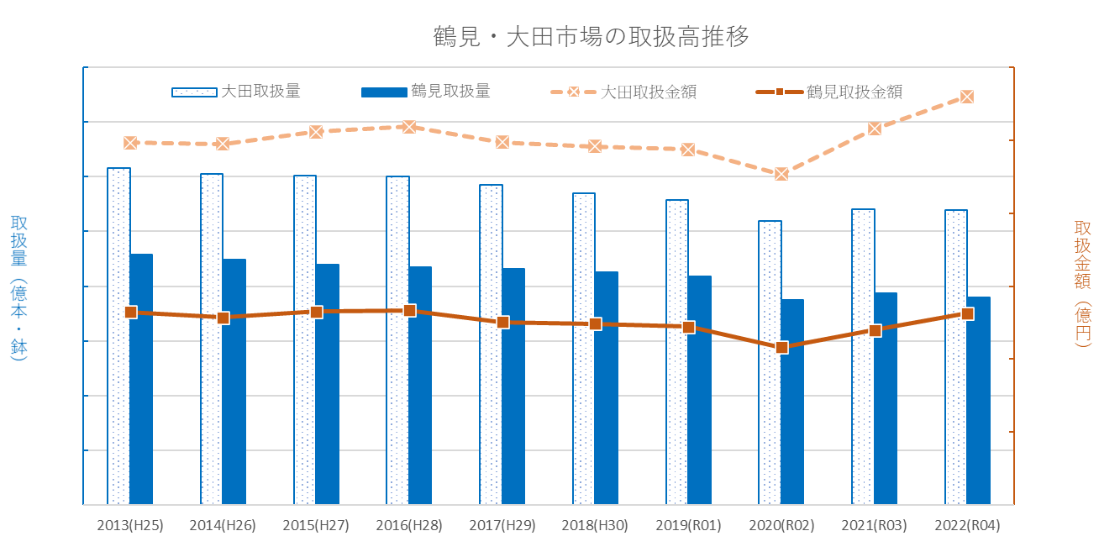
Ⅰ 現状と課題
Ⅰ-３ 当市場の取扱高と国内の位置付け
取扱金額は新型コロナウイルス感染症の影響により、２０２０年に減少したものの、翌２０２１年以降は回復傾向にある。
取扱量は過去１０年間で減少傾向にあるものの、国内花き流通量の傾向（ｐ３参照）と比較して緩やかであり、拠点市場としての役割を果たしている。
8.0
600
7.0
496.7
495.0
487.6
560.2
500
511.9
518.8
497.6
453.6
516.0
6.0
491.3
400
5.0
4.0
264.5
265.4
267.0
263.0
300
257.4
251.0
248.6
244.2
239.7
3.0
216.1
200
2.0
6.2
6.1
6.0
6.0
5.9
5.7
5.6
5.2
5.4
5.4
100
1.0
4.6
4.5
4.4
4.3
4.3
4.3
4.2
3.8
3.9
3.8
0.0
0
（年）
＜参照＞・東京都中央卸売市場ＨＰ 市場統計情報（月報・年報）

Slide 8
Ⅰ 現状と課題
Ⅰ-４ 当社の財務状況
① 収支の状況
開場から２００１年度までは、開設初期投資の償却により毎年赤字を計上していたが、 ２００２年度以降は売上高の増加や金利負担軽減により単年度黒字を継続。また、２０１５年度末には累積赤字を解消。
２０１９年度末から新型コロナウイルス感染症の影響により、１７年ぶりに赤字を計上したが、２０２１年度以降は黒字を継続している。
収支の状況 |  |  |  |  | （単位：千円）
年度 | ２０１８（H30）年度 | ２０１９（R1）年度 | ２０２０（R2）年度 | ２０２１（R3）年度 | ２０２２（R4）年度
売上高 | 587,776 | 562,321 | 499,047 | 611,648 | 673,925
売上高原価 | 476,983 | 481,849 | 449,806 | 497,757 | 529,730
販売費及び一般管理費 | 84,071 | 82,918 | 84,197 | 83,233 | 86,929
営業利益 | 26,721 | △2,446 | △34,956 | 30,659 | 57,266
営業外収益 | 3,023 | 5,233 | 4,464 | 4,500 | 5,377
営業外費用 | 616 | 527 | 268 | 1,552 | 1,320
経常利益 | 29,128 | 2,260 | △30,760 | 33,606 | 61,323
特別損失 | 13,512 | 7,777 | 70 | 5,989 | 22,888
税引前当期純利益 | 15,616 | △5,517 | △30,829 | 27,617 | 38,436
法人税等 | 6,351 | 16,506 | 1,505 | 5,335 | 6,896
当期純利益 | 9,265 | △22,023 | △32,334 | 22,282 | 31,540
当期未処分利益 | 196,299 | 174,275 | 141,941 | 164,223 | 157,873

Slide 9
Ⅰ 現状と課題
② 資産・負債、借入金の状況
当市場は、大阪市より借入れた土地に、民間の交流施設（三井アウトレット）との複合施設として建設したものであり、流通施設の建設工事費１２２億円に対し、国等より６７億円（国：２３億円、府：２２億円、大阪市２２億円）の補助を受け、残り不足分については、農林漁業金融公庫（現 日本政策金融公庫）等より借入を行った。開設当初の借入金については償還済。
現在は、施設改修やセリシステム更新のために借り入れた資金の償還を行っている。
資産・負債の状況 |  |  |  |  | （単位：千円）
 | ２０１８（H30）年度 | ２０１９（R1）年度 | ２０２０（R2）年度 | ２０２１（R3）年度 | ２０２２（R4）年度
流動資産 | 389,398 | 341,247 | 647,517 | 641,753 | 810,000
固定資産 | 1,855,160 | 1,875,216 | 1,909,126 | 1,790,204 | 1,650,371
資産合計 | 2,244,558 | 2,216,462 | 2,556,642 | 2,431,957 | 2,460,371
流動負債 | 142,420 | 89,144 | 283,637 | 146,643 | 248,783
固定負債 | 106,040 | 153,243 | 331,264 | 321,291 | 253,915
負債合計 | 248,460 | 242,387 | 614,901 | 467,934 | 502,698
純資産合計 | 1,996,099 | 1,974,075 | 1,941,741 | 1,964,023 | 1,957,673
負債及び純資産合計 | 2,244,558 | 2,216,462 | 2,556,642 | 2,431,957 | 2,460,371
借入の状況（借入残額） |  |  |  |  | （単位：千円）
 | ２０１８（H30）年度 | ２０１９（R1）年度 | ２０２０（R2）年度 | ２０２１（R3）年度 | ２０２２（R4）年度
㈱日本政策金融公庫 | 8,381 | 6,199 | 4,017 | 60,995 | 46,920
りそな銀行 | 36,370 | 0 | 0 | 0 | 0
大阪府信用農業協同組合連合会 | 66,000 | 0 | 0 | 0 | 0
みずほ銀行 | - | 64,260 | 89,140 | 74,020 | 58,900
三菱ＵＦＪ銀行 | - | - | 202,070 | 161,656 | 121,242
計 | 110,751 | 70,459 | 295,227 | 296,671 | 227,062

Slide 10
Ⅱ 今後の取組み
Ⅱ-１ 事業運営の基本方針
当社は全国第２の中核的花き卸売市場として、消費者へ質・量ともに豊富な花きをより早く届けるために市場関係者と協働し、花きの安定供給に取り組んできた。
交流施設跡の活用という新たなテーマを踏まえ、２０２４年度中に交流施設跡の活用方法を策定し、それを踏まえて当社の経営計画をブラッシュアップする。
当市場が西日本のハブ市場となるよう、「市場の活性化」「施設の改修」の２点を基本とした取組みを進め、流通拠点としての機能強化を図る。
西日本最大の花きの集積地としての整備を進めることにより、当市場の取扱高の増加による収益向上を図り、企業価値の向上を図る。
事業運営にあたっては、引き続き効率的な経営を進め、単年度黒字を維持し、経営の自主性を高めるとともに、多様なサービスをより効率的に提供できる体制を構築する。
中期経営計画の期間は、２０２４年度から２０２８年度までの５年間とする。ただし、交流施設跡の活用方法等を踏まえ、２０２５年度末までに見直しを行う。

Slide 11
Ⅱ 今後の取組み
Ⅱ-２ 市場活性化への取組み
（１）選ばれる市場としての機能拡充
① 市場環境の整備
施設改修にあたっては、経年劣化への対策だけにとどまらず、産地からみて魅力ある市場となるよう取組み、集荷力の向上に寄与する。
・交流施設跡の有効活用（２０２４年度末までに活用方策を策定）
・基幹コンピュータシステムの更新・機能向上
当市場は、保冷施設、場内搬送車両、夜間照明などエネルギーを大量に消費する施設を有している。また、花き包装容器等の廃容器などを大量に排出することからも、環境に対する負荷の軽減に向けた取組みを引き続き継続的に行う。
・廃棄物総量の抑制と再資源化（目標：廃棄物の再資源化率 年間：７８％）
② 展示会等の開催支援
市場内施設（フラワーギャラリー、レセプションルーム等）を、産地・卸売業者から買受人への情報発信の場、買受人の交流の場として提供し活用する。
・卸売業者と産地が連携して行う新商品などの展示会・商談会（目標：年間１４回）
・関連資材等の商品展示販売会

Slide 12
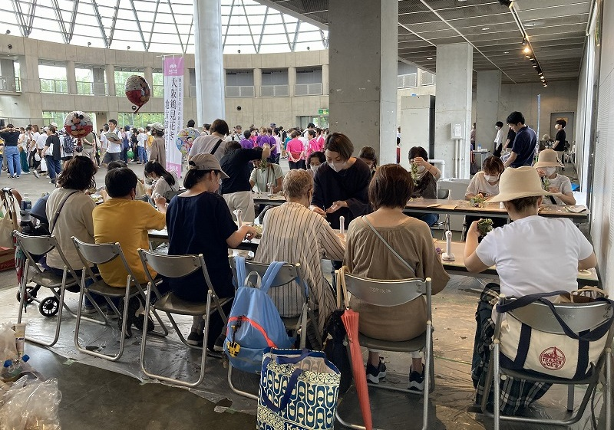
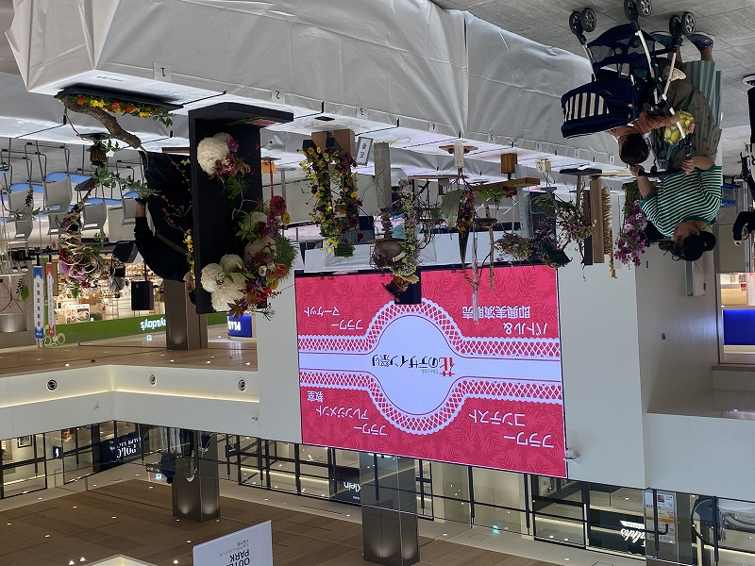
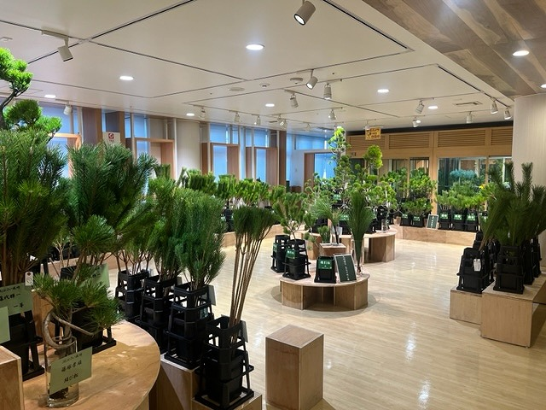
Ⅱ 今後の取組み
Ⅱ-２ 市場活性化への取組み
（２）消費拡大・活性化の推進
当市場の課題や現状について情報共有し、卸売業務その他の市場業務を効率的に運営するため、当社、卸、仕分け業者、仲卸、買受人の代表者が一同に会して議論する場を定期開催。
卸、仕分け業者、仲卸、買受人の代表者を対象としたCS調査を実施。（目標：花き卸売市場に対する市場関係者の不満足度：１１．０％以下）
関西花消費拡大委員会の事務局として、会の目的である花の消費拡大活動を支援する。
花きに関するイベントへの参加や開催。（目標：年間５回）
・ワークショップの開催
・フラワーコンテストの協賛
・市場内における買受人向け花きの展示の協賛
ワークショップ
鶴見区民祭り
花のデザイン祭り
三井アウトレットパーク大阪門真
大市（松市）の展示
Flower Gallery

Slide 13
Ⅱ 今後の取組み
Ⅱ-３ 施設の改修や整備、機能向上の計画
当市場は２０２４年度に開場後３０年を迎え、建物・設備の老朽化や法令改正による既存不適格等に対する早期の対応が求められている。
また、今後の市場機能拡大のためには、交流施設跡の活用と合わせた整備を行う必要がある。
以上の点を踏まえて、現状に即した劣化や法令対策の優先順位を決めるとともに、花きの流通拠点としての最大限の機能を発揮できるような施設整備を推進していく。
【修繕・更新に必要な費用】 |  |  |  |  | （単位：千円）
年度 | 築年数 | 設備更新 | 修繕 | 計 | 主な工事内容
2024（R6） 年度 | 築30年 | 700,000 | 50,000 | 750,000 | ・交流施設電源復旧 ・航空灯更新 ・駐車場防水工事 ・基幹コンピュータシステム更新（1期）
2025（R7） 年度 | 築31年 | 380,000 | 35,000 | 415,000 | ・エレベータ更新(1期) ・交流施設改修（1期） ・基幹コンピュータシステム更新（2期）
2026（R8） 年度 | 築32年 | 115,000 | 40,000 | 155,000 | ・エレベータ更新(2期) ・交流施設改修（2期） ・中央監視装置更新
2027（R9） 年度 | 築33年 | 110,000 | 35,000 | 145,000 | ・電力メータ更新 ・空調換気施設更新（交流・流通） ・流通施設通路舗装
2028（R10） 年度 | 築34年 | 130,000 | 20,000 | 150,000 | ・給排水設備更新 ・受電設備更新 ・中央監視装置更新
合計 |  | 1,435,000 | 180,000 | 1,615,000
※交流施設跡の活用方法等を踏まえ、２０２５年度末までに見直しを行う予定

Slide 14
Ⅱ 今後の取組み
Ⅱ-４ 収支の見込み
効率的な経営を進めることにより、単年度黒字を維持する。（目標：各年度の経常利益）
収支の見込 |  |  |  |  |  | （単位：千円） | （単位：千円）
年度 | 2022（R4） 決算 | 2023（R5） 決算見込み | 2024（R6） | 2025（R7） | 2026（R8） | 2027（R9） | 2028（R10）
売上高 | 673,925 | 652,340 | 755,000 | 813,000 | 818,000 | 818,000 | 818,000
売上高使用料 | 377,190 | 357,332 | 359,000 | 359,000 | 359,000 | 359,000 | 359,000
施設使用料 | 134,825 | 131,972 | 132,000 | 132,000 | 132,000 | 132,000 | 132,000
その他 | 161,910 | 163,036 | 264,000 | 322,000 | 327,000 | 327,000 | 327,000
売上高原価 | 529,730 | 530,284 | 640,000 | 699,000 | 678,000 | 686,000 | 694,000
施設管理費等 | 298,338 | 304,613 | 325,000 | 330,000 | 340,000 | 345,000 | 350,000
減価償却費等 | 221,529 | 218,110 | 307,000 | 361,000 | 330,000 | 333,000 | 336,000
修繕費 | 4,516 | 7,366 | 5,000 | 5,000 | 5,000 | 5,000 | 5,000
活性化事業費 | 5,346 | 195 | 3,000 | 3,000 | 3,000 | 3,000 | 3,000
販売費及び一般管理費 | 86,929 | 86,639 | 89,000 | 90,000 | 91,000 | 92,000 | 92,000
人件費 | 62,422 | 62,990 | 64,000 | 65,000 | 66,000 | 67,000 | 67,000
その他 | 24,506 | 23,649 | 25,000 | 25,000 | 25,000 | 25,000 | 25,000
営業利益 | 57,266 | 35,417 | 26,000 | 24,000 | 49,000 | 40,000 | 32,000
営業外収益 | 5,377 | 6,112 | 5,000 | 5,000 | 5,000 | 5,000 | 5,000
営業外費用 | 1,320 | 1,040 | 1,000 | 1,000 | 1,000 | 1,000 | 1,000
経常利益 | 61,323 | 40,489 | 30,000 | 28,000 | 53,000 | 44,000 | 36,000
特別損失 | 22,888 | 15,006 | 13,000 | 13,000 | 13,000 | 13,000 | 13,000
税引前当期純利益 | 38,436 | 25,483 | 17,000 | 15,000 | 40,000 | 31,000 | 23,000
法人税等 | 6,896 | 6,896 | 7,000 | 7,000 | 7,000 | 7,000 | 7,000
当期純利益 | 31,540 | 18,587 | 10,000 | 8,000 | 33,000 | 24,000 | 16,000
当期未処分利益 | 157,873 | 176,460 | 186,460 | 194,460 | 227,460 | 251,460 | 267,460

